Slide 1

Fundamentos de Engenharia de Software
UFRPE
Projeto de Arquitetura de Software
Universidade Federal Rural de Pernambuco
Unidade Acadêmica de Serra Talhada

Slide 2
Objetivos do Projeto
Transformar os requisitos em um projeto (inicialmente abstrato) do sistema
Traduzir os requisitos (o quê) e uma especificação (como) de implementação
UML é um exemplo de linguagem de modelagem usada para descrever essa especificação
<number>/55

Slide 3
Objetivos da Análise e Projeto
Desenvolver uma arquitetura robusta para o sistema
Elaborar projeto de interface com o usuário
Projetar banco de dados
<number>/55

Slide 4





Projeto de Arquitetura
Subsistemas
Sistema
Como se comunicar?
<number>/55

Slide 5
Projeto de Arquitetura
Sistemas grandes são sempre decompostos em subsistemas que fornecem algum conjunto de serviços relacionados
<number>/55

Slide 6
Projeto de Arquitetura
O que é o projeto de arquitetura?
  Consiste no processo de identificação de subsistemas e estabelecimento de framework para o controle e comunicação desses subsistemas
<number>/55

Slide 7
Projeto de Arquitetura
É o primeiro estágio no processo de projeto do ciclo de vida do software
<number>/55

Slide 8
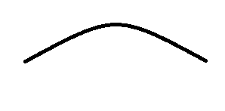
Projeto de Arquitetura
Representa uma ligação crítica entre os processos de engenharia de projeto e de requisitos
Processos de engenharia de requisitos
Ligação
Processos de engenharia de projeto
<number>/55

Slide 9
Projeto de Arquitetura
projetar e documentar explicitamente uma arquitetura de software
Comunicação de stakeholders
  Analisar Impacto em Requisitos como:
    Desempenho; Confiabilidade; Facilidade de uso.
Reuso em larga escala
Vantagens
<number>/55

Slide 10
Projeto de Arquitetura
Vantagens de projetar e documentar explicitamente uma arquitetura de software
  Comunicação de stakeholders: a arquitetura é uma apresentação em alto nível do sistema que pode ser usada para enfocar a discussão entre os diferentes stakeholders.
  Análise de sistema: Tornar a arquitetura do sistema explícita em um estágio inicial de desenvolvimento do sistema requer alguma análise.
  Decisões de projeto de arquitetura tem profundo efeito sobre se o sistema pode atender aos requisitos não funcionais, tais como desempenho, confiabilidade e facilidade de uso
<number>/55

Slide 11
Projeto de Arquitetura
Vantagens de projetar e documentar explicitamente uma arquitetura de software
  Reuso em larga escala: Um modelo de arquitetura de sistema é uma descrição compacta e administrável de como um sistema está organizado e de como os componentes operam ente si.
  A arquitetura de sistema é muitas vezes a mesma para sistemas com requisitos similares e, assim, pode apoiar o reuso de software em larga escala.
<number>/55

Slide 12
Projeto de Arquitetura
A arquitetura de sistema afeta
Arquitetura de Sistema
Desempenho, Facilidade de Distribuição e de Manutenção
Afeta
<number>/55

Slide 13
Projeto de Arquitetura
A arquitetura de sistema afeta
Podem
Depender
O estilo e a estrutura
Requisitos Não Funcionais
<number>/55

Slide 14
Projeto de Arquitetura
A arquitetura de sistema afeta o desempenho, facilidade de distribuição e de manutenção de um sistema
O estilo e a estrutura específicos escolhidos para uma aplicação podem, portanto, depender dos requisitos não funcionais do sistema
<number>/55

Slide 15
Características de Arquitetura e de Sistema
Desempenho é Crítico
Apenas Alguns!
Blá Blá
Operações Críticas
Operações Críticas
Blá
Subsistema
Subsistema
Pouca Comunicação
<number>/55

Slide 16
Características de Arquitetura e de Sistema
Proteção
itens mais críticos
Alto nível de validação!
<number>/55

Slide 17
Características de Arquitetura e de Sistema
Desempenho: se o desempenho for um requisito crítico, a arquitetura deve ser projetada para localizar operações críticas dentro de alguns subsistemas, com tão pouca comunicação quanto possível entre eles
Proteção: uma estrutura em camadas para a arquitetura deve ser usada, com os itens mais críticos protegidos por camadas mais internas e com um alto nível de validação de proteção aplicado a essas camadas
<number>/55

Slide 18
Características de Arquitetura e de Sistema
Segurança
Poucos!
Custo de Validação
serviços
Operações ligadas a segurança
Operações ligadas a segurança
<number>/55

Slide 19
Características de Arquitetura e de Sistema
Disponibilidade
Itens Redundantes + Tolerância a falhas
<number>/55

Slide 20
Características de Arquitetura e de Sistema
Segurança: as operações relacionadas à segurança sejam todas localizadas em um único subsistema ou em um pequeno número de subsistemas, reduzindo custo de validação e tornando possível o fornecimento de serviços a sistemas de proteção relacionados
Disponibilidade: a arquitetura deve incluir componentes redundantes e mecanismos de tolerância a falhas
<number>/55

Slide 21
Características de Arquitetura e de Sistema
  Facilidade de Manutenção
  Usar componentes substituíveis e de baixa granulariade.
<number>/55

Slide 22
Conflitos de Arquitetura
O uso de componentes de alta granularidade aprimora o desempenho mas diminui a facilidade de manutenção.
A introdução de dados redundantes aprimora a disponibilidade, mas torna a proteção mais difícil.
<number>/55

Slide 23
Características de Arquitetura e de Sistema
Diferentes partes de um sistema, podem possuir diferentes estilos arquiteturais
  Em uma parte o desempenho pode ser mais crítico
  Noutra, a segurança é fundamental
<number>/55

Slide 24
Processo de Projeto de Arquitetura
Na prática, existe uma sobreposição entre os processos de engenharia de requisitos e projeto de arquitetura
  A decomposição da arquitetura é necessária para estruturar e organizar a especificação dos requisitos
<number>/55

Slide 25
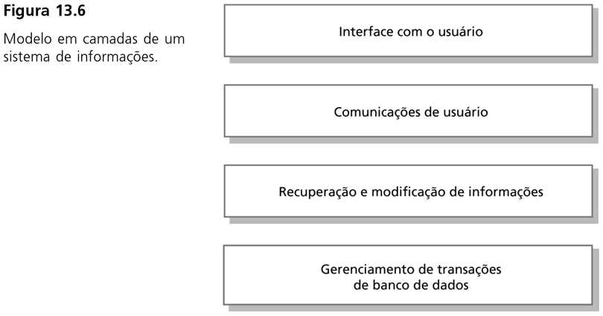
Exemplo de Arquitetura
<number>/55

Slide 26
Diagrama de Blocos
Uma forma de descrever projetos de subsistemas é através de diagramas de blocos
  Cada caixa representa um subsistema
  Caixa dentro de caixa, o sistema foi ele próprio decomposto em subsistema
  Setas identificam a direção da comunicação
<number>/55

Slide 27
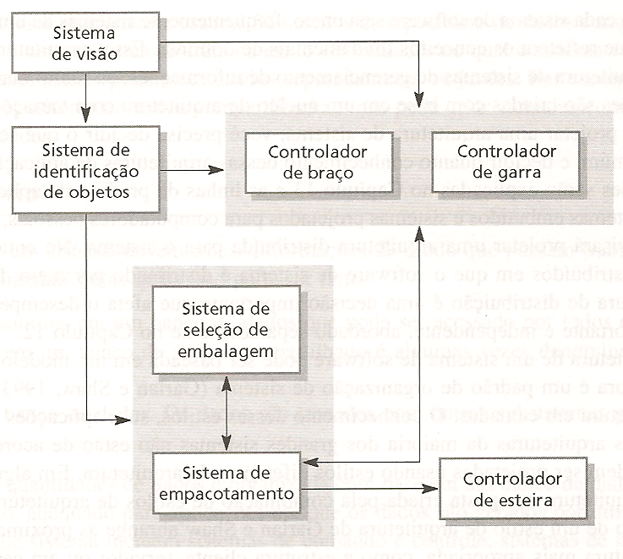
Diagrama de Blocos
Diagrama de blocos de um sistema de controle robotizado de empacotamento
<number>/55

Slide 28
Diagrama de Blocos
Considerações sobre os diagramas de blocos
  Não mostram a natureza dos relacionamentos
  Não mostram as propriedades internas dos componentes do sistema
  Não são úteis para os projetistas da arquitetura
  São bastante eficientes para comunicação com outros stakeholders
  Ajudam no planejamento do projeto inicial do projeto. Os gerentes podem designar pessoas para inicial o desenvolvimento do componente
  Não devem ser a única representação da arquitetura
<number>/55

Slide 29
Decisões de Projeto de Arquitetura
O projeto de arquitetura é um processo criativo em que se tenta estabelecer uma organização de sistema que satisfaça os requisitos funcionais e não funcionais do sistema
Baseado em seu conhecimento e experiência, os arquitetos precisam tomar decisões respondendo a perguntas como:
  Existe uma arquitetura genérica de aplicação que possa funcionar como um modelo para o sistema que está sendo projetado?
<number>/55

Slide 30
Decisões de Projeto de Arquitetura
Os arquitetos precisam tomar decisões respondendo a perguntas como: (continuação)
  Como o sistema será distribuído ao longo de vários processadores?
  Qual ou quais os estilos de arquitetura são apropriados para o sistema?
  Qual a abordagem para estruturar o sistema?
  Como as unidades serão decompostas em módulos?
  Qual estratégia será usada para controlar a operação das unidades do sistema?
  Como o projeto de arquitetura será avaliado?
  Como a arquitetura deve ser documentada?
<number>/55

Slide 31
Modelos de Arquitetura
Modelos gráficos do sistema apresentam perspectivas diferentes da arquitetura
  Modelo estático de estrutura mostram os subsistemas como unidades separadas
  Modelo dinâmico de processamento mostra a organização dos processos em de execução
  Modelo de interfaces define as interfaces de subsistemas.
  Modelo de relacionamentos entre os subsistemas, tal com o fluxo de dados, que mostra os relacionamentos dos subsistemas
  Modelo de distribuição como os subsistema podem estar distribuídos pelos computadores
<number>/55

